Slide 1
관용암호알고리즘
-SEED, AES

Slide 2
SEED

Slide 3
개요
1999년 2월 한국정보보호센터(現 한국정보보호진흥원)에서 개발
  민간 부분인 인터넷, 전자상거래, 무선 통신등에서 공개 시에 민감한 영향을 미칠 수 있는 정보 보호와 개인 프라이버시 등을 보호 하기 위하여 개발된 블록암호알고리즘
128 bit block encryption algorithm
3중 DES보다 소프트웨어적으로 빠른 알고리즘
하드웨어적으로도 구현이 용이한 알고리즘
Smart Card 응용에 사용가능

Slide 4
특징
Feistel 구조
  3라운드 이상이고, 짝수 라운드로 구성
  라운드 함수에 관계없이 역변환이 가능
  (즉, 암호/복호화 과정이 같음)
  두번의 수행으로 블록간 완전히 diffusion이 이루어짐
설계기준
  데이터 처리단위 : 8, 16, 32bit 모두 가능
  암/복호화방식 : 블록 암호 방식
  입/출력문의 크기 : 128bit
  입력 Key의 크기 : 128bit
  안전성 : DC/LC에 대하여 안전하도록 설계
  효율성 : 암/복호화 속도는 3중 DES 이상

Slide 5
특징
설계기준(계속)
  내부함수
    SPN구조이며, 비선형함수를 Look-up table로 변형하여 사용
    연산은 덧셈과 XOR 연산만 사용
    내부함수 F의 구조는 DES보다 우수함
  라운드 수
    안전성은 Key의 전수 조사공격에 필요한 계산복잡도 및 평문/암호문 쌍(2¹²⁸)이하가 되지 않아야 하며, 효율성 요구조건을 만족하여야 함
  키생성 알고리즘
    알고리즘의 라운드 동작과 동시에 암/복호화 라운드 키가 생성될 수 있도록 설계

Slide 6
Seed의 연산
○
○ a + b : a bit-wise Exclusive-Or b
○ a + b : (a + b) mod 2³²
□
○ a & b : a bit-wise AND b
○ X^{<<s} : X를 s bit 만큼 왼쪽으로 순환 이동하는 연산
○ X^{>>s} : X를 s bit 만큼 오른쪽으로 순환 이동하는 연산
○ L_{i} : i Round에서 출력된 왼쪽 Message Block (64 bit)
○ R_{i} : i Round에서 출력된 오른쪽 Message Block (64 bit)
○ K_{i} = (K_{i,0}, K_{i,1}) : i Round의 Round Key (64 bit)
○ K_{i,0} : i Round F함수의 오른쪽 입력 Key (32 bit)
○ K_{i,1} : i Round F함수의 왼쪽 입력 Key (32 bit)
○ X = (X₃ || X₂ || X₁ || X₀) : G함수의 입력 값 (32 bit)
○ Y = (Y₃ || Y₂ || Y₁ || Y₀) : G함수에서 S-Box(S1, S2)의
출력 값 (32 bit)
○ Z = (Z₃ || Z₂ || Z₁ || Z₀) : G함수의 출력 값 (32 bit)
○ mi : 상수
○ KC_{i} : Round Key 생성 과정에서 사용되는 i + 1 Round 상수

Slide 7
전체 구성도
Algorithm 전체 구조는 Feistel 구조
128 bit의 평문 Block 단위당128 bit Key로 부터 생성된 64 bit의 Round Key(16개) 사용
총 16번의 Round를 거쳐 128 bit 암호문 Block을 출력
L₀
R₀
F
K₁
L₁
R₁
F
K₂
L₁₅
R₁₅
F
K₁₅
L₁₆
R₁₆
SEED 전체 구조도

Slide 8
F 함수
C
D
K_{i,0}
K_{i,1}
G
G
G
C’
D’
○
○
○
□
○
□
○
○
○
C’ = G[G[G{(C + K_{i,0}) + (D + K_{i,1})} + (C + K_{i,0})] + G{(C + K_{i,0}) + (D + K_{i,1})}]
+ G[G{(C + K_{i,0}) + (D + K_{i,1})} + (C + K_{i,0})]
□
○
○
○
□
○
D’ = G[G[G{(C + K_{i,0}) + (D + K_{i,1})} + (C + K_{i,0})] + G{(C + K_{i,0}) + (D + K_{i,1})}]
○
○
○
□
○
□
○
○
○

Slide 9
G함수
MSB
LSB
X₃ | X₂ | X₁ | X₀
S₂ | S₁ | S₂ | S₁
4 bit left shift rotation
Z₃ | Z₂ | Z₁ | Z₀
Y₃ = (Y₃₁, Y₃₀) = S₂(X₃) Z₃ = (Y₃₀, Y₂₁)
Y₂ = (Y₂₁, Y₂₀) = S₁(X₂) Z₂ = (Y₂₀, Y₁₁)
Y₁ = (Y₁₁, Y₁₀) = S₂(X₁) , Z₁ = (Y₁₀, Y₀₁)
Y₀ = (Y₀₁, Y₀₀) = S₁(X₀) Z₀ = (Y₀₀, Y₃₁)

Slide 10
G함수의 수정안
X₃ | X₂ | X₁ | X₀
S₂ | S₁ | S₂ | S₁
&m3 | &m2 | &m1 | &m0
&m3 | &m2 | &m1 | &m0
&m3 | &m2 | &m1 | &m0
&m3 | &m2 | &m1 | &m0
Z₃ | Z₂ | Z₁ | Z₀
G 함수

Slide 11
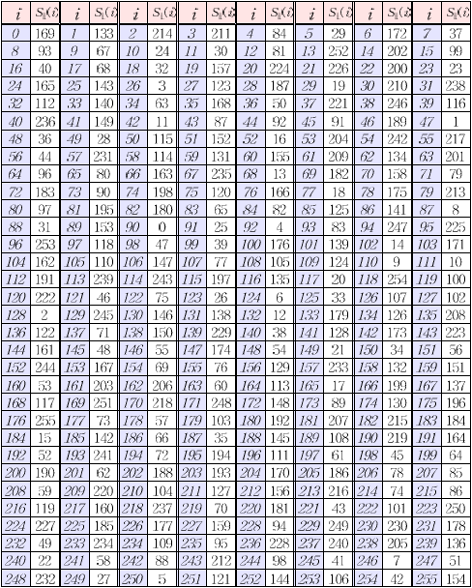
S-box
< S₁-Box >

Slide 12
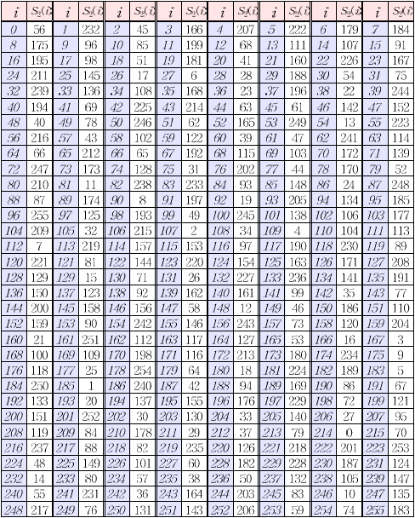
S-box
< S₂-Box >

Slide 13
라운드키 생성
A | B | C | D
KC₀
+
-
G
K _{1,0}
-
+
G
K _{1,1}
A || B
KC₀
>>8
A | B | C | D
KC₁
+
-
G
K _{2,0}
-
+
G
K _{2,1}
C || D
KC₁
<<8
A | B | C | D
Key 생성 Algorithm 구조도

Slide 14
라운드키 생성
● 128 bit 입력 Key를 32 bit 4개의 조각으로 나눈다 (A, B, C, D)
● K_{1,0} = G(A + C - KC₀), K_{1,1} = G(B + KC₀ – D)
(단, KC₀ : Round 상수)로 1 Round Key를 생성
● B || A = (B || A)^{>>8}
● K_{2,0} = G(A + C – KC₁), K_{2,1} = G(B + KC₁ – D)
(단, KC₁ : Round 상수)로 2 Round Key를 생성
● D || C = (D || C)^{<<8}
● K_{3,0} = G(A + C – KC₂), K_{3,1} = G(B + KC₂ – D)
(단, KC₂ : Round 상수)로 2 Round Key를 생성
● 이후 16 Round Key 생성까지 반복
for(i = 1; i ≥ 16; i++) {
K_{i,0} ← G(A + C - KC_{i-1});
K_{i,1} ← G(B + D - KC_{i-1});
if(i % 2 == 1) A||B ← (A||B)^{>>8};
else C||D ← (C||D)^{<<8};
}

Slide 15
라운드키 생성
● Round 상수 KC_{i}는 황금비의 소수 부분으로부터 다음과 같이 생성한다
5 - 1
KC₀ = int( × 2³² ) = 0x9e3779b9
2
KC_{i} = KC_{i-1}^{<<1} for 1 ≤ I ≤ 15
상 수
KC₀ = 0x9e3779b9 | KC₈ = 0x3779b99e
KC₁ = 0x3c6ef373 | KC₉ = 0x6ef3733c
KC₂ = 0x78dde6e6 | KC₁₀ = 0xdde6e678
KC₃ = 0xf1bbcdcc | KC₁₁ = 0xbbcdccf1
KC₄ = 0xe3779b99 | KC₁₂ = 0x779b99e3
KC₅ = 0xc6ef3733 | KC₁₃ = 0xef3733c6
KC₆ = 0x8dde6e67 | KC₁₄ = 0xde6e678d
KC₇ = 0x1bbcdccf | KC₁₅ = 0xbcdccf1b

Slide 16
취약성 분석
Block 크기와 Key의 길이가 128bit이면 충분한 안전도를 갖는다고 간주됨 (현재의 환경에서는 안전한 key size)
DES는 56비트의 길이를 갖는 경우도 56시간 만에 해독가능
  1998년 7월 $250,000 chip으로 해독됨(RSA DES Challenge II)
차분암호법, 선형해독암호 공격에 대해서 안전

Slide 17
SEED vs. DES
구 분 | DES | SEED
Structure | Feistel | Feistel
Block length | 128 | 64
Key length | 128 | 64(56)
Number of rounds | 16 | 16
Characteristic | Symmetric, Block | Symmetric, Block

Slide 18
SEED vs. DES
구현상의 차이
  전체 라운드와 제어 구조는 유사
  DES의 경우 XOR연산과 Permutation연산만을 사용하여 처리함으로써 하드웨어로 구현하는 경우 속도 향상
  SEED의 경우 덧셈기와 G함수의 잦은 사용으로 덧셈기와 G함수의 속도 향상이 전체 성능을 좌우

Slide 19
AES

Slide 20
AES(Advanced Encryption Standard)
1997 | Aes 알고리즘 공모 | • 대칭키 블록 암호 알고리즘 • 입출력 크기 : 128비트 • 키 크기 : 128/192/256비트
1998 | 15개 후보 알고리즘 선정
1999 | 다섯개 알고리즘 최종후보 | • MARS ,RC6 ,Rijndael, Serpent, Twofish
2001 | Rijndael 채택 | • 개발자: J.Daemen, v.Rijmen

Slide 21
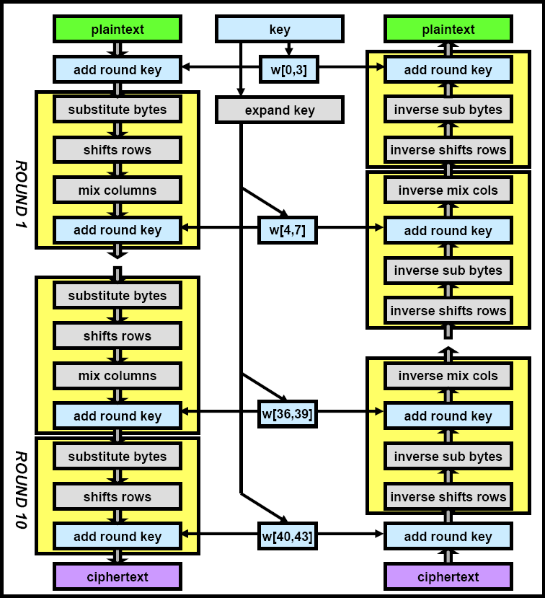
Simplified Rijndael Scheme
암호화
복호화

Slide 22
AES Pseudo Code
암호화
복호화
AES(in,out,key)
{
KeyExpansion(Key,RoundKey)
state = in
AddRoundKey (state,RoundKey[0])
for round=1 step 1 to Nr-1
SubBytes(stats)
ShiftRows(stats)
MixColumns(stats)
AddRoundKey(stats,RoundKey[i]
end for
SubBytes(stats)
ShiftRows(stats)
AddRoundKey(stats,RoundKeyp[Nr])
out = stats
}

Slide 23
Rijndael 구조
블록사이즈 : 128 비트 , 키 사이즈 : 128/192/256 비트
Nr
Nb=4
Nb=6
Nb=8
Nk=4
10
12
14
Nk=6
12
12
14
Nr : rounds
Nb : block size / 32bit
Nk : key size / 32bit
Nk=8
14
14
14

Slide 24
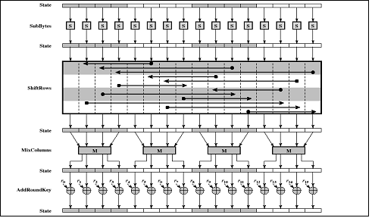

Slide 25
구조 : 10 / 12 / 14 라운드의 SPN 구조
  Byte 단위의 연산을 이용
  세개의 layer로 구성
► Linear mixing layer | 여러 라운드에 걸친 높은 확산 ShiftRow(state) , MixColumn(state)
► Non-linear Layer | S-box의 병렬 적용 ByteSub(state)
► Key Addition Layer | 중간 state에 라운드 키의 EXOR AddRoundKey(state)

Slide 26
State
Rijndael 연산들은 상태(state)라고 하는 2차원 바이트배열에 수행된다
State는 2차원 배열로 구성된다.행은 4행으로 구성되고 , 각 행은 N_{b} 바이트로 구성된다.
A_{0,0} | A_{0,1} | A_{0,2} | A_{0,3}
A_{1,1} | A_{1,1} | A_{1,2} | A_{1,3}
A_{2,0} | A_{2,1} | A_{2,2} | A_{2,3}
A_{3,0} | A_{3,1} | A_{3,2} | A_{3,3}
K_{0,0} | K_{0,1} | K_{0,2} | K_{0,3}
K_{1,1} | K_{1,1} | K_{1,2} | K_{1,3}
K_{2,0} | K_{2,1} | K_{2,2} | K_{2,3}
K_{3,0} | K_{3,1} | K_{3,2} | K_{3,3}
N_{b} =4 일때의 block state 와 N_{k} = 4 일때의 key state

Slide 27
State의 예제
ex) 128비트 입력 : EA 83 5C F0 04 45 33 2D 65 5D 98 AD 85 96 B0 C5
EA | 04 | 65 | 85
83 | 45 | 5D | 96
5C | 33 | 98 | B0
F0 | 2D | AD | C5

Slide 28
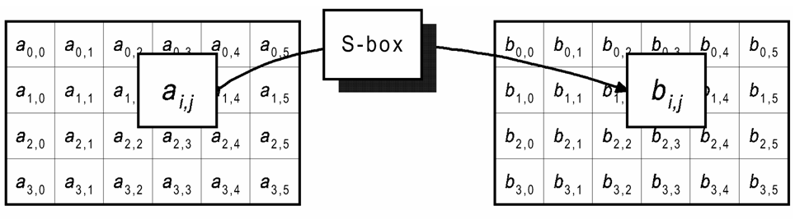
Substitute Bytes Transformation
state 의 각 바이트를 치환
  각 바이트를 16x16 s-box를 이용하여 치환
  8비트를 상위 4비트가 행, 하위 4비트가 열로 사용.

Slide 29
Substitute Bytes Transformation
S-box()는 기약다항식 m(x) = x⁸ +x⁴ +x³+x+1을 사용하여 구성한다.
구성방법
  먼저 s-box()에 00,01,...,FF 순으로 초기화 한다.
  이 값들을 GF(2⁸)에서 곱셈에 대한 역원으로 매핑한다. 00 -> 00
  한 항의 값이 b₇b₆b₅b₄b₃b₂b₁b₀ 이면 다음 식에 의해 변형된다.
  b_{i} ’ =b_{i} ⊕ b_{(i+4)mod 8} ⊕ b_{(i+6)mod 8} ⊕ b_{(i+7)mod 8} ⊕ c_{i}
  i 를 0 ~ 7까지 대입하여 정리하면 아래식이 나온다 . 그리고 뒤에 63은 임의로 주어진 1 바이트 수 이다.

Slide 30
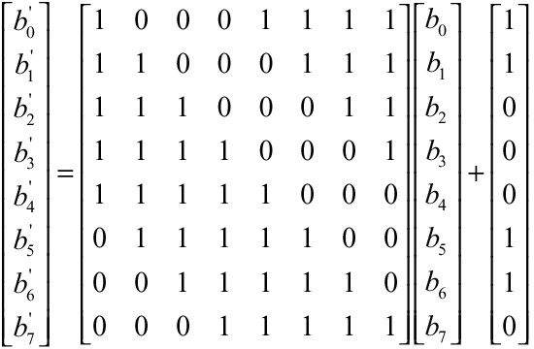
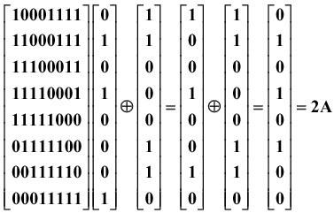
95 =
95⁻¹ = 8A

Slide 31
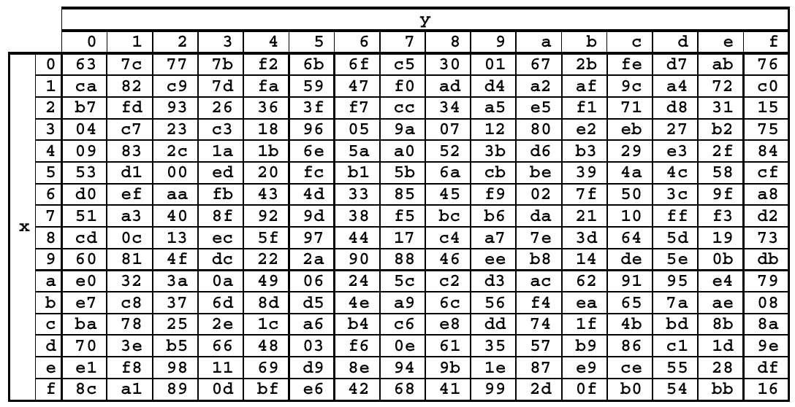
S-box

Slide 32
Inverse Substitute Bytes Transformation
Inverse s-box 는 s-box()의 b_{i} ’ =b_{i} ⊕ b_{(i+4)mod 8} ⊕ b_{(i+6)mod 8} ⊕ b_{(i+7)mod 8} ⊕ c_{i} 의 역을 적용한 다음 GF(2⁸)에서 곱셈에 대한 역원으로 구성한다. 역변환은
b_{i} ’ = b_{(i+2)mod 8} ⊕ b_{(i+5)mod 8} ⊕ b_{(i+7)mod 8} ⊕ d_{i} 이며 바이트 d는 63의 곱셈에 대한 역원인 05 이다.
₀ ₀ ₁ ₀ ₀ ₁ ₀ ₁
₁ ₀ ₀ ₁ ₀ ₀ ₁ ₀
₀ ₁ ₀ ₀ ₁ ₀ ₀ ₁
₁ ₀ ₁ ₀ ₀ ₁ ₀ ₀
₀ ₁ ₀ ₁ ₀ ₀ ₁ ₀
₀ ₀ ₁ ₀ ₁ ₀ ₀ ₁
₁ ₀ ₀ ₁ ₀ ₁ ₀ ₀
₀ ₁ ₀ ₀ ₁ ₀ ₁ ₀
b´₀
b´₁
b´₂
b´₃
b´₄
b´₅
b´₆
b´₇
b₀
b₁
b₂
b₃
b₄
b₅
b₆
b₇
1
0
1
0
0
0
0
0
=
+

Slide 33
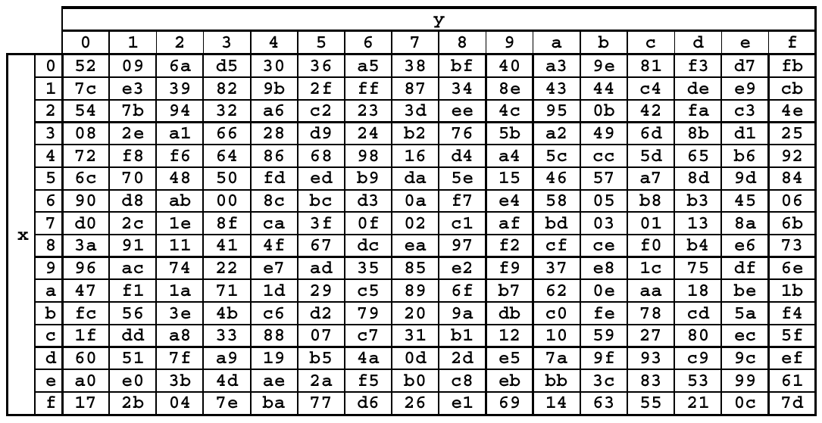
Inverse S-box

Slide 34
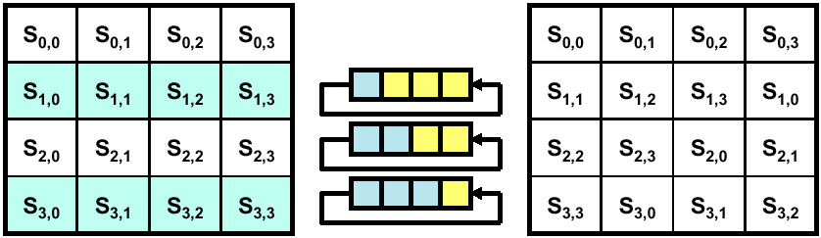
Shift row Transformation
각행을 행의 index 만큼 왼쪽으로 circular shift 함

Slide 35
Mix Column
Mix column에서는 state의 column이 GF()에서의 다항식 a(x)가 고정된 다항식 c(x)에 대해 a(x) ⊕ c(x) mod (x⁴+1) 연산을 행한다.
  c(x) = ’03’ x³ + ’01’ x² + ’01’ x + ’02’
  d(x) = ’0B’x³ + ’0D’x² + ’09’x + ’0E’
  m(x) = x⁴+1
최고차항이 4차 보다 작은 두 다항식 a(x) b(x)가 있다고 가정하면
  a(x)= a₃x³ +a₂x² +a₁x+a₀ , b(x)= b₃x³ +b₂x² +b₁x+b₀ 이다
  c(x)= a(x)b(x) 하면
  c(x)= c₆x⁶ +c₅x⁵ +c₄x⁴ +c₃x³ +c₂x² +c₁x¹+c₀
    c0 = a0•b0
    c1 = a1•b0 ⊕ a0 •b1
    c2 = a2•b0 ⊕ a1•b1 ⊕ a0•b2
    c3 = a3•b0 ⊕ a2•b1 ⊕ a1•b2 ⊕ a0•b3
    c4 = a3•b1 ⊕ a2•b2 ⊕ a1•b3
    c5 = a3•b2 ⊕ a2•b3
    c6 = a3•b3

Slide 36
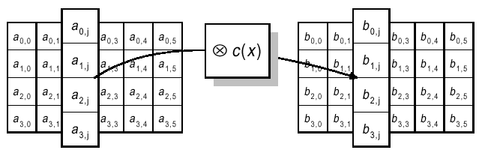
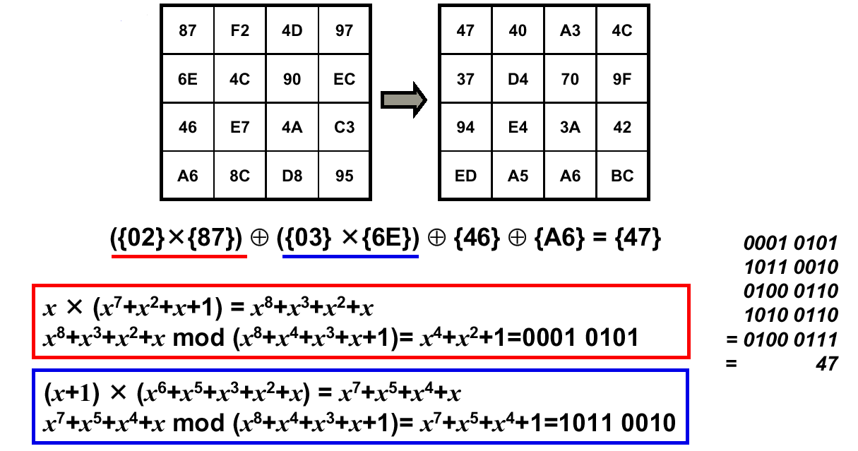
Mix Column
02 03 01 01
01 02 03 01
01 01 02 03
03 01 01 02
87
6E
46
A6
47
37
94
ED
=

Slide 37
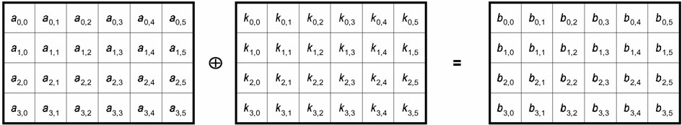
Round Key Addition
라운드 키는 키 스케줄에 의해 생성된 키들과 state의 EXOR 이다.

Slide 38
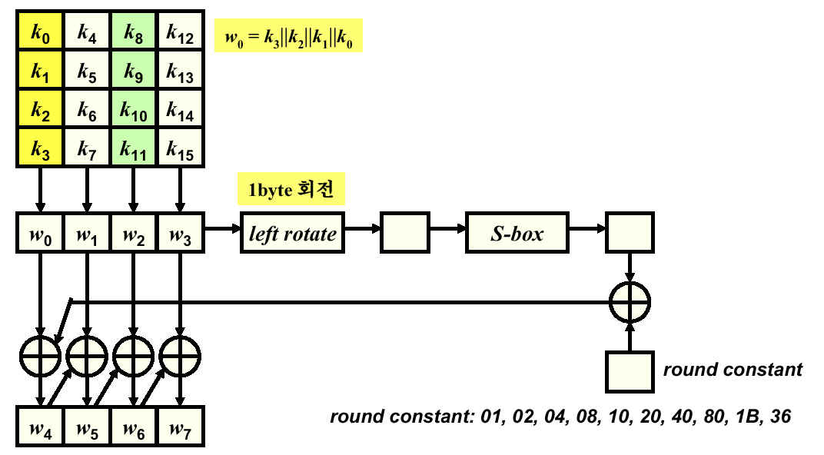
키확장
•128 비트 키를 4Nr+4 개의 32비트 워드로 확장

Slide 39
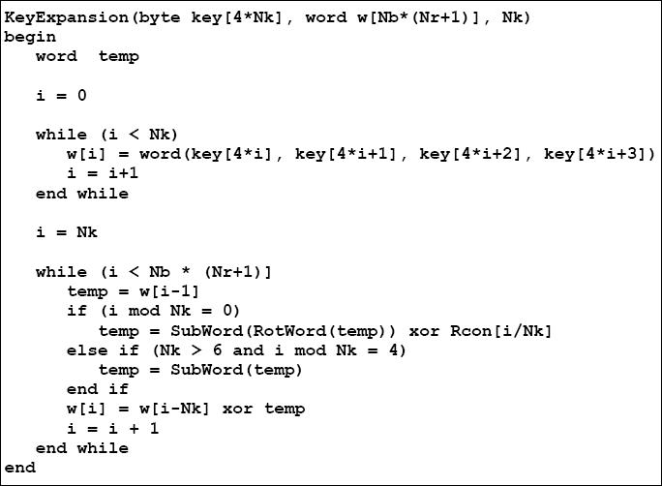
키확장 Pseudo code

Slide 40
AES 분석
AES는 확실히 알려진 모든 공격으로 부터 안전
  S-box 구조안에 유한체 GF(2^8) 역연산 사용
  => 공격 효율성 없어지도록 함
  암호화 알고리즘과 복호화 알고리즘이 다름
    상태배열은 동일하지만 암호화와 복호화가 수직 반대방향으로 진행됨
  1 단계의 키 사용과 3단계의 연대된 과정으로 혼란, 확산, 비선형성 제공
=> 효율적이고 안전성이 높음

